Slide 1
DİLOVASI BELEDİYESİ
Çevre Koruma ve Kontrol Müdürlüğü

Slide 2
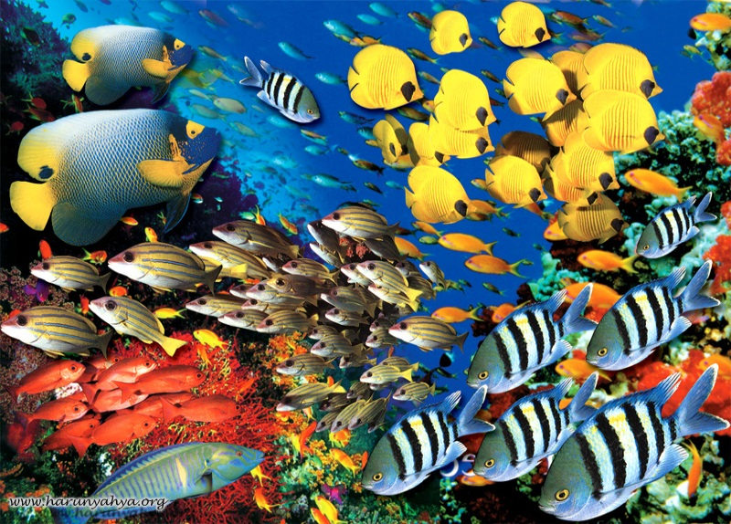
Çevre Nedir?
Çevre ; İnsanların ve diğer tüm canlıların birlikte yaşadıkları ortamdır. Tüm canlılar birbirine bağımlıdır,

Slide 3
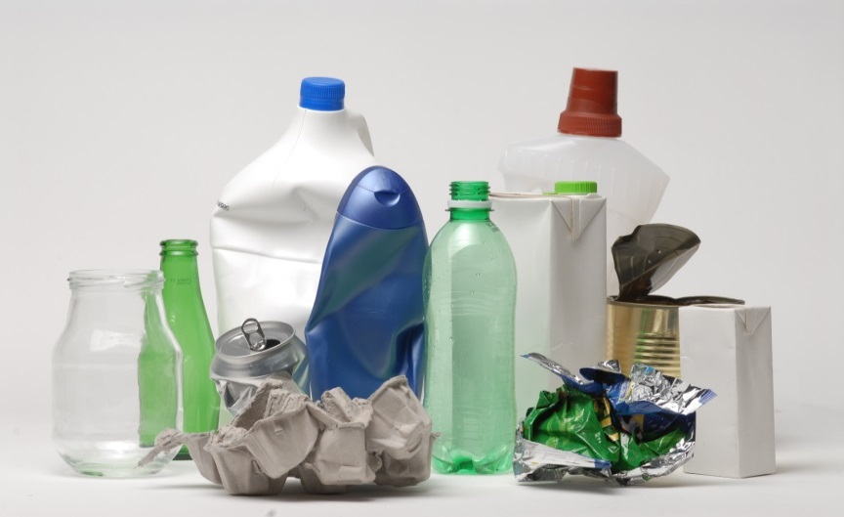
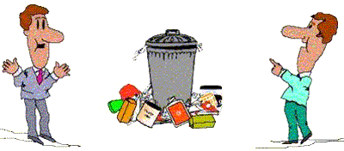
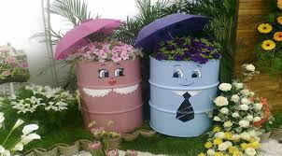
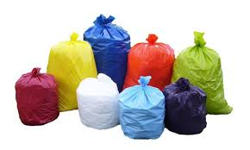
ATIKLAR
Çevrenin içinde yer alan ve ayrılmaz bir parçası olan atıklar;
kullanılma süresi dolan ve yaşadığımız ortamdan uzaklaştırılması gereken madde veya materyallerdir.

Slide 4
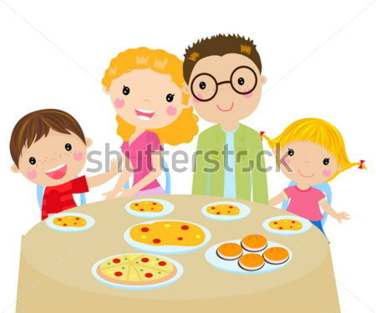
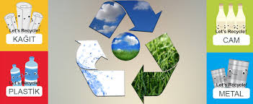
Atıklarımızı nasıl kontrol etmeliyiz;
Ürettiğimiz atığı öncelikle kaynağında
Azaltalım,
Atıkları özelliğine göre ayıralım,
Geri dönüşebilen atıklarımızı geri
kazanalım,

Slide 5
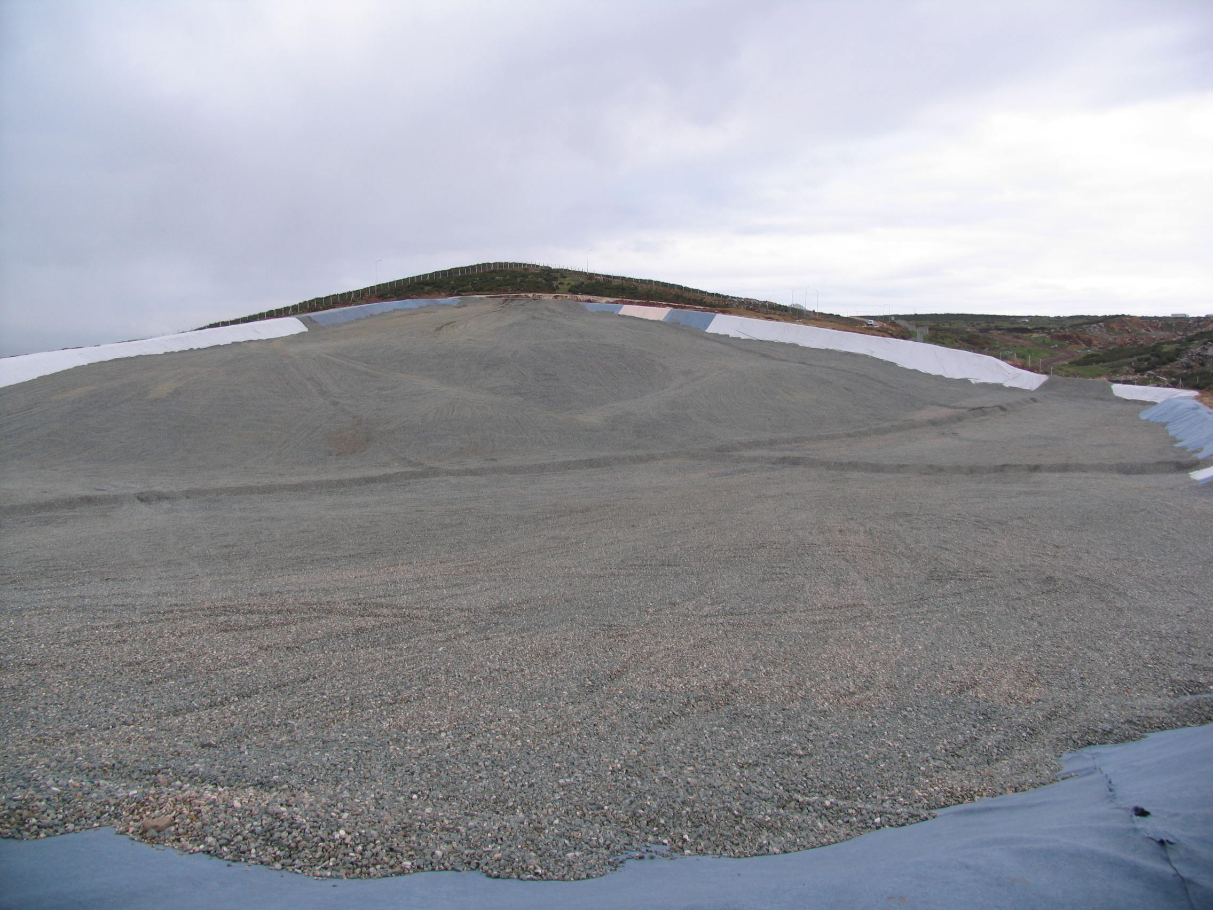
ÇÖP SIZINTI SUYU
BORULARI
GEO TEKSTİL
FOSSEPTİK
ÇUKURU
KANTAR
İDARİ
BİNA
ÇAKIL SERİLMESİ
SAHANIN ÇÖP DÖKÜMÜNE HAZIRLANMASI
Notes:
5

Slide 6
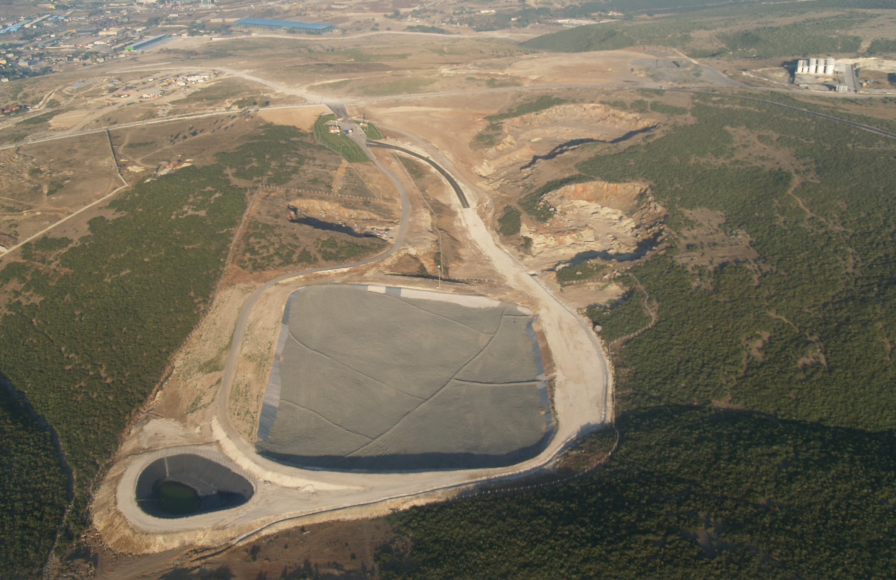
ÇÖP DÖKÜMÜNE HAZIR HALDEKİ DEPOLAMA SAHASI

Slide 7
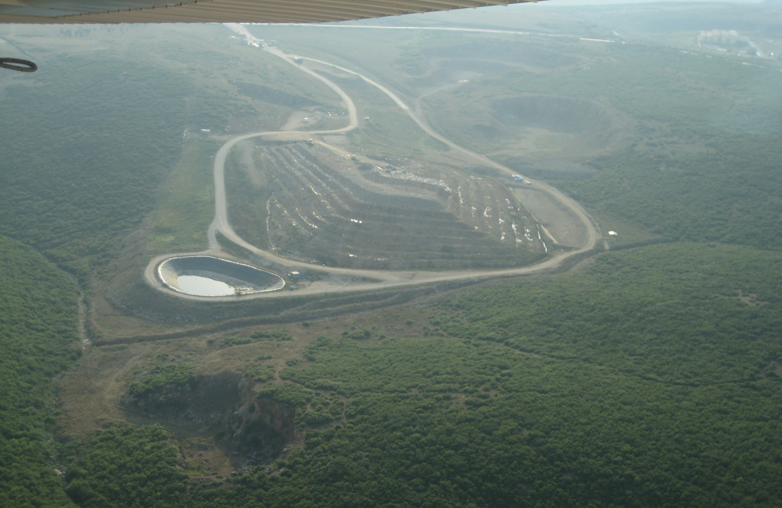
Sıkıştırıcı
(Atıkların Hacminin Azaltılması ve Depolama Sahalarının Kullanım Ömrünün Uzatılması İçin Atıkların Sıkıştırılmasında Kullanılır)
Depolama İşlemi Devam Eden Katı Atık Düzenli Depolama Alanı
DEPOLAMA YAPILMIŞ SAHA

Slide 8
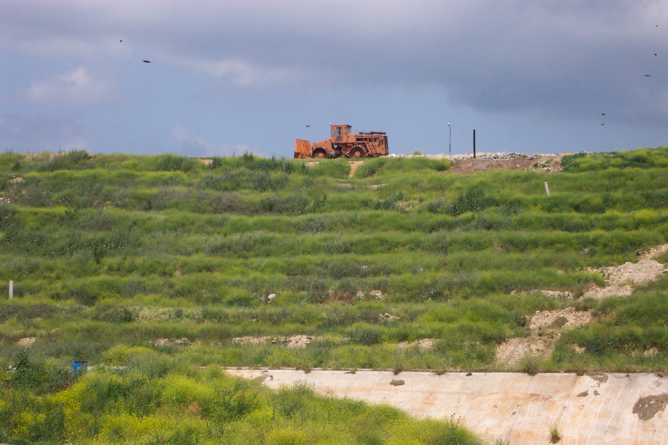
Üst örtü tabakası
DEPOLAMA İŞLEMİ TAMAMLANMIŞ SAHA

Slide 9
Atık Öncelik Piramidi
Atık önleme
Atık azaltma
Yeniden kullanım
Geri dönüşüm
Geri kazanım
Nihai bertaraf

Slide 10
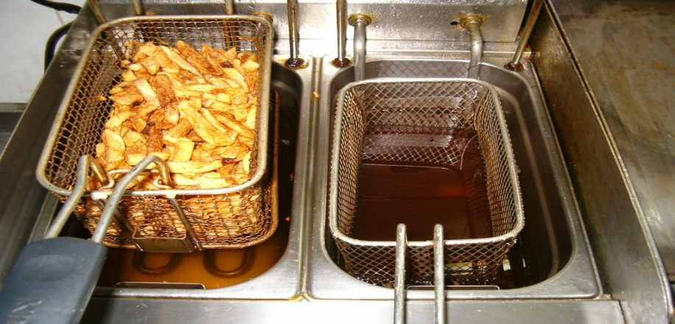
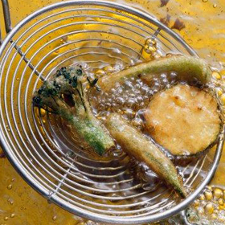
Bitkisel atık yağlar nerelerde çıkar?
Lokanta, fastfood, hazır yemek sanayi, otel/motel ve evlerde ortaya çıkmaktadır.
Patates Kızartması
Sebze Kızartması

Slide 11
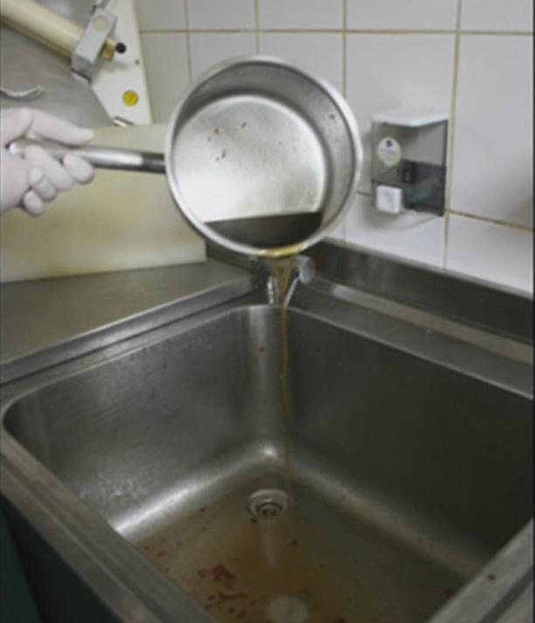
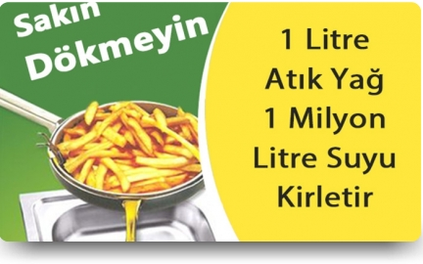
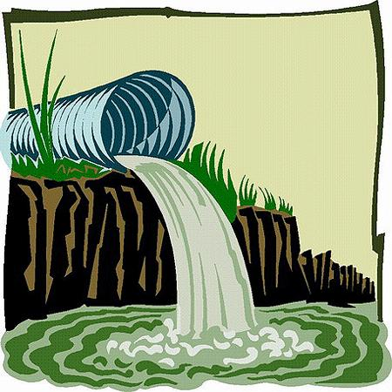
Bitkisel atık yağların zararları:
Bitkisel atık yağları, lavabolara döktüğümüz zaman,
Atık yağlar, evsel atık su kirliliğinin %25’ini oluşturur.

Slide 12
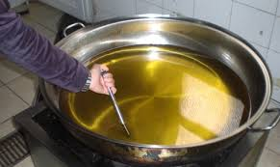
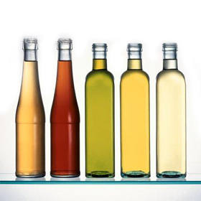
BİTKİSEL ATIK YAĞLAR
Bitkisel atık yağ nedir?
Yüksek sıcaklık altında okside olmuş tekrar kullanımı sağlık açısından uygun olmayan kullanılmış kızartma yağlarıdır.
Ayrıca kullanım süresi geçmiş olan bitkisel yağlar da bunun içindedir.

Slide 13
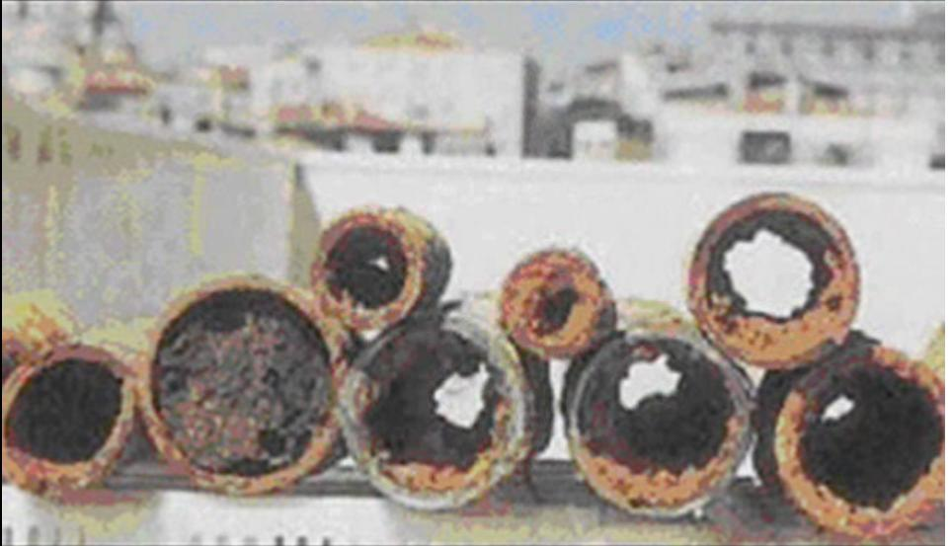
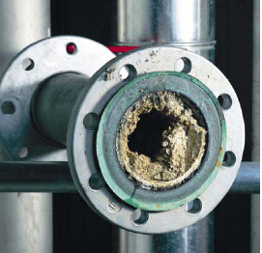
Bitkisel atık yağlar, drenaj sistemine sıvanır, kanalizasyon borusu içindeki atıkların yapışmasına ve zamanla borunun daralmasına neden olur.

Slide 14
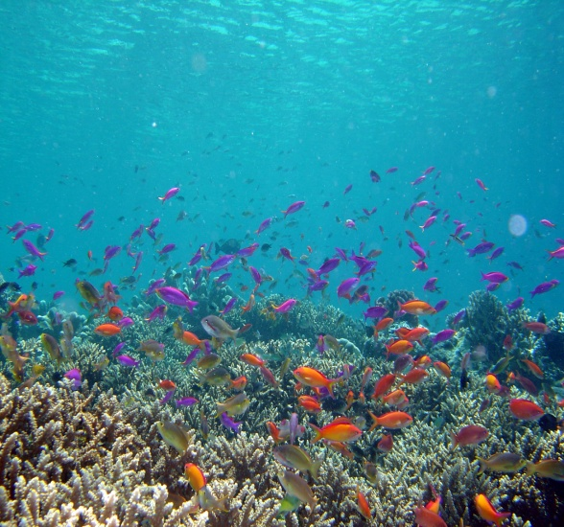
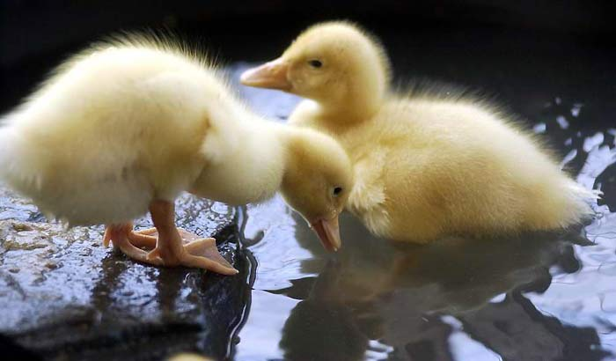
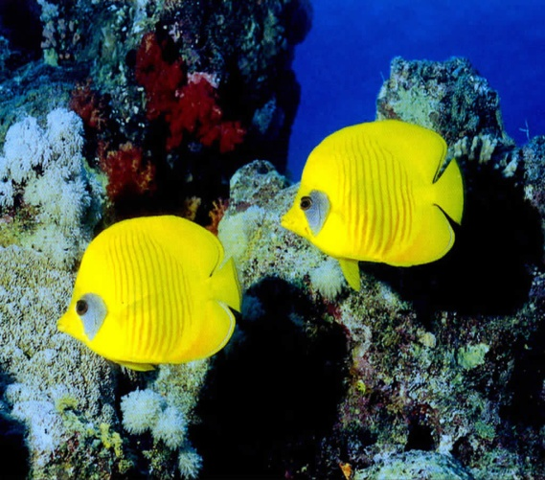
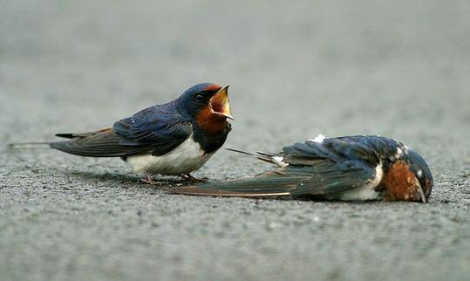
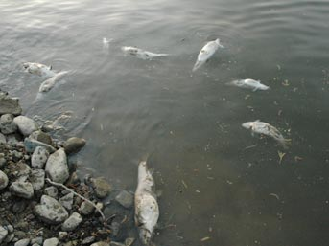
Atık yağlar su yüzeyini kaplayarak havadan suya oksijen transferini önler.
Deniz, akarsu ve göllerimiz oksijensiz kaldığı için balık ve kuşlar ve diğer canlılar yaşamlarını kaybederler.

Slide 15
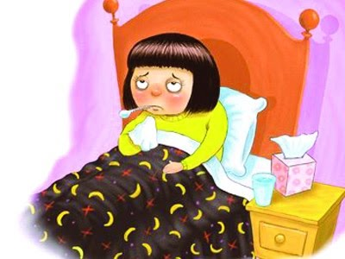
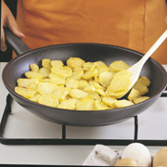
Bitkisel Atık Yağların İnsan Sağlığına Olan Zararları Nelerdir ?
Yağların tekrar tekrar yemeklerde kullanılması ve kızartma yapılması sağlık açısından çok tehlikelidir.
. Bitkisel yağlar yüksek sıcaklıkta klaylıkla okside olmakta kullanım öomürlerini tamamladıktan sonra ekotoksik özellikler göstererek insan sağlığına zarar vermektedir.
*Evsel atıksu kirliliği oluşturarak kanalizasyon sistemlerini yıkamakta ve arıtma tesislerinde hasarlara yol açmaktadırlar.
*1 lt atık yağ 1 milyon lt içme suyunu kirletmektedir.

Slide 16
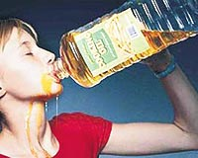
Her gün bir paket cips tüketen bir çocuk yılda 9 litre kızartma yağı içmiş oluyor.
Ülkemizde özellikle kızartma işlemlerinden sonra 350 bin ton civarında kızartmalık atık bitkisel yağ oluştuğu belirtilmektedir.

Slide 17
Kullanılmış kızartmalık yağlar yer altı sularının kirlenmesine neden olmaktadır.

Slide 18
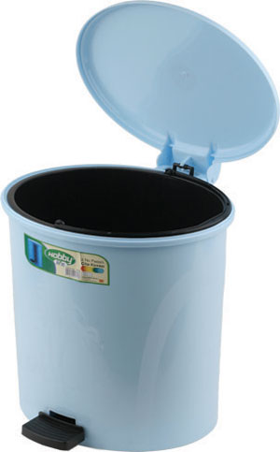
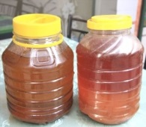
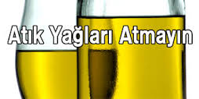
Siz ne yapabilirsiniz?
Mutfaklarımızdan çıkan kızartmalık atık yağları lavabo, çöp kovası ve toprağa dökmeyelim.
Kullanılmış pet şişe, kavanoz vb. kaplarda biriktirelim.
Daha sonra alınması için bulunduğunuz
bölgede ilçe belediyesini veya
Büyükşehir Belediyesini arayalım.

Slide 19
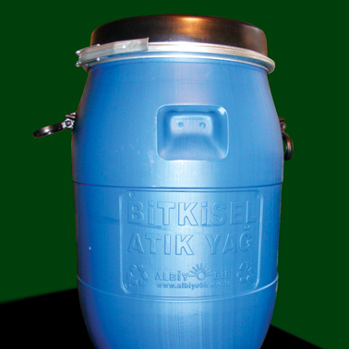
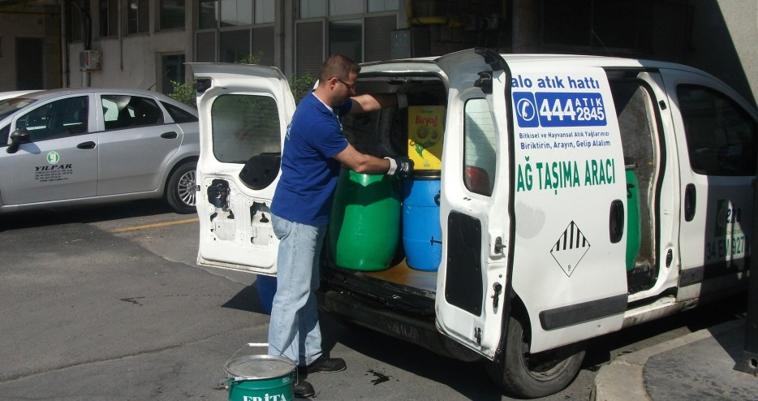
Kızartmalık atık yağlar Dilovası Belediyesi
ile protokolü bulunan lisanslı
firmalar tarafından atık yağ bidonları ile
toplanmaktadır. Ayrıca ilçemizde bazı muhtarlık, okullar olmak üzere farklı noktalara, kızartmalık atık yağ toplanması için bidonlar yerleştirilmiştir.

Slide 20
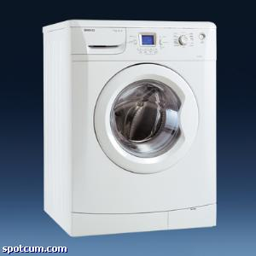
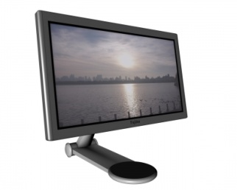
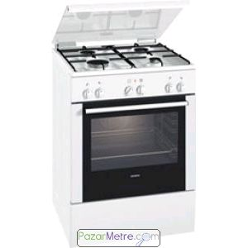
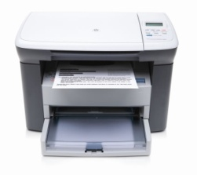
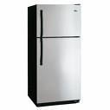
ELEKTRONİK ATIKLAR NELERDİR?
Büyük Ev Aletleri
Küçük Ev Aletleri;
IT ve İletişim Cihazları;
Tüketici Eğlence Ekipmanları (Örn, Televizyonlar, VCD ve DVD Oynatıcılar, vb)
Aydınlatma Ürünleri Ve Cihazları;
Elektronik Oyuncaklar;
Eğlence ve Spor Aletleri;
Tıbbi Cihazlar;
İzleme ve Kontrol Cihazları;
Jetonla Çalışan Otomatik Makineler, vb

Slide 21
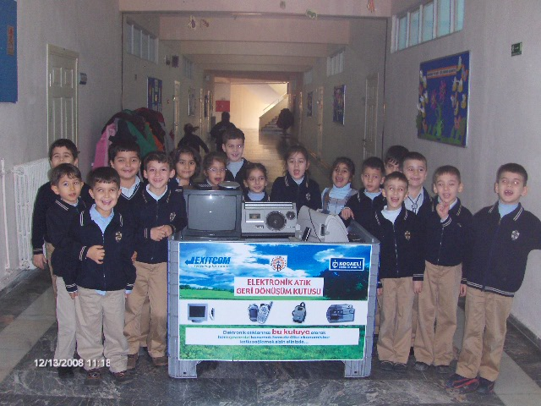
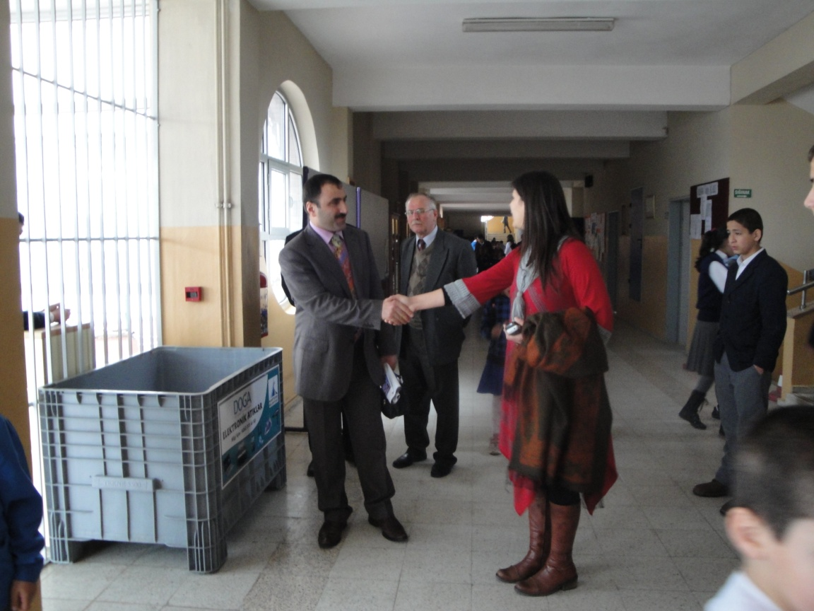
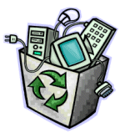
ELEKTRONİK ATIK TOPLAMA KUTULARI

Slide 22
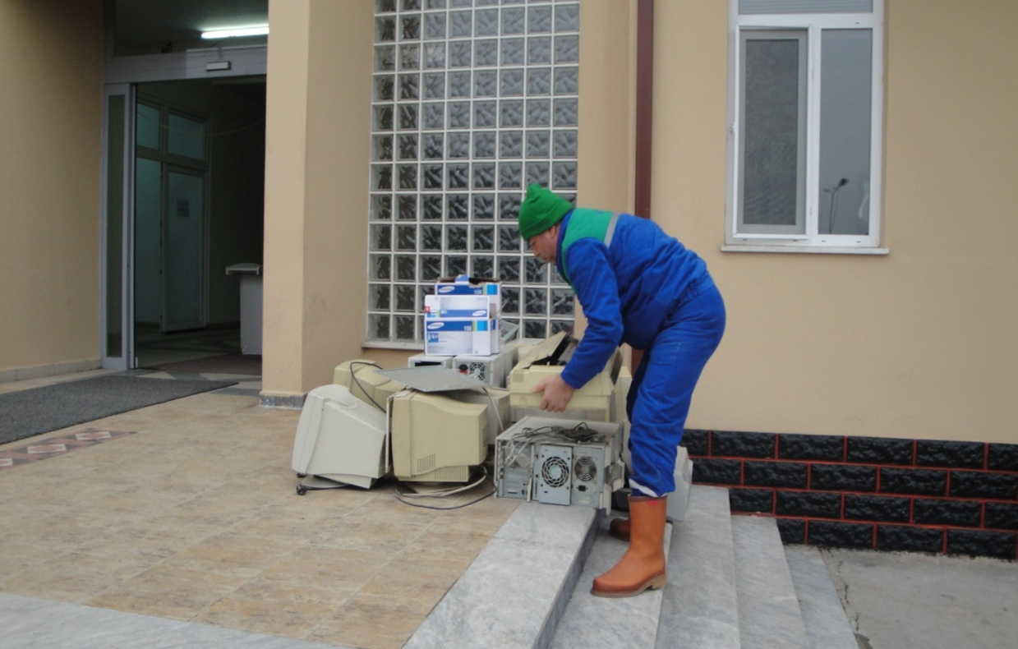
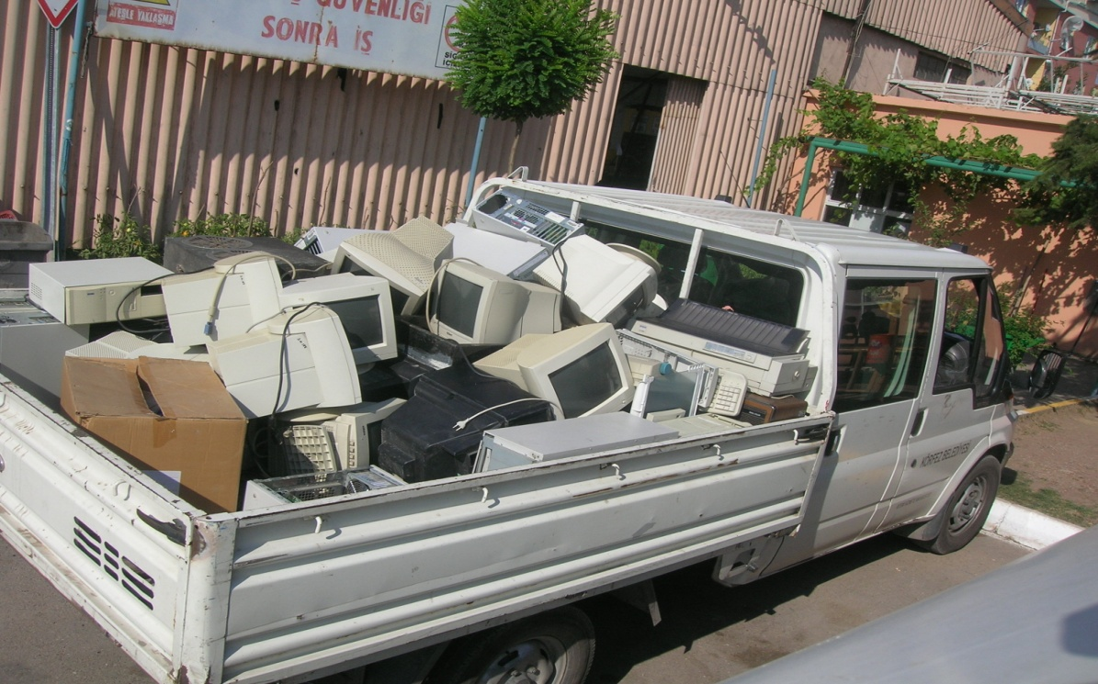
ELEKTRONİK ATIKLARIN TOPLANMASI

Slide 23
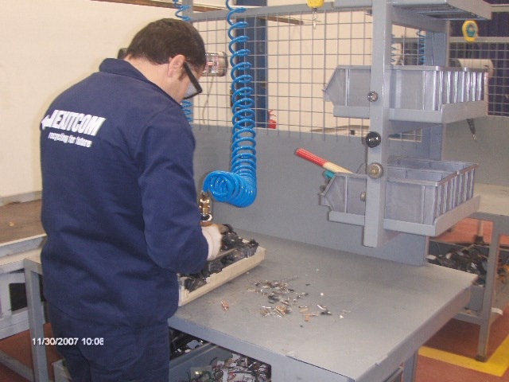
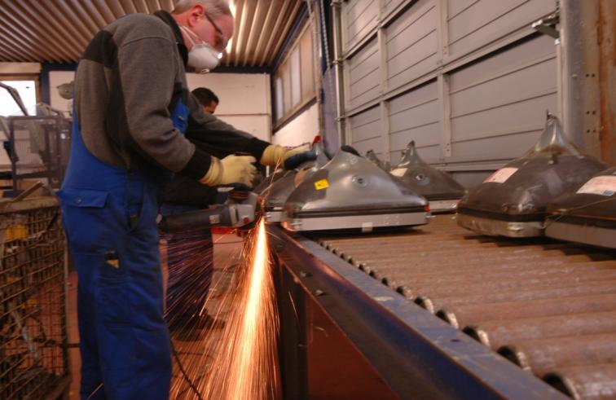
ELEKTRONİK ATIK AYRIŞTIRMA TESİSİ

Slide 24
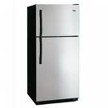
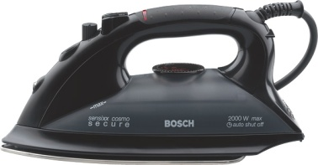
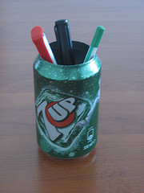
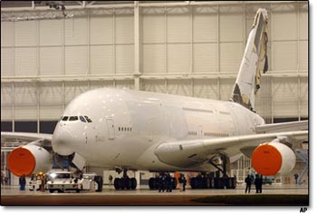
ELEKTRONİK ATIKLAR NELERE DÖNÜŞÜYOR?
Buzdolabı gövdesinden ütü
Alüminyum içecek kutularından
uçak gövdesi

Slide 25
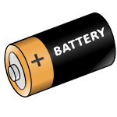
ATIK PİLLER

Slide 26
Pil nedir ?
Kimyasal enerjiyi elektrik enerjisine dönüştürerek bünyesinde depolayan cihazlara pil denir.

Slide 27
Piller nerelerde kullanılır?
Radyo, bilgisayar, telefon, el feneri ve fotoğraf makinesi, saat vb.günlük hayatımızın pek çok alnında kullanılmaktadır.

Slide 28
Pilleri kullanırken nelere dikkat etmeliyiz…!
Pilleri devamlı uzun süre güneş ışığı
alan yerlerde tutmayalım
Bir aleti pil takılı iken uzun süreli
çalıştırmıyorsak, pilleri aletin içinden
çıkaralım

Slide 29
Atık pil nedir ?
Kullanım ömrünü tamamlamış ve/veya uğramış olduğu
fiziksel hasar sonucu kullanılamayacak duruma gelmiş
olan pillere atık pil diyoruz.

Slide 30
Piller hangi kimyasalları içerir?
Piller; kadmiyum, civa, kurşun, çinko, mangan, demir, lityum, nikel, kobalt vb. metaller içermektedir.
Kullanılmış bir pil 4 m³ toprağı zehirler.
Evsel çöp bidonlarına ve diğer su, toprak
gibi doğal alıcı ortama atıldığında insan
Sağlığına, su kaynaklarına
vb. çevremize çok büyük
zararları olmaktadır.

Slide 31
*Kullanılmış piller, gelişi güzel çevreye atıldığında zamanla ayrışır ve içindeki ağır metaller su ve toprağa geçer.
*Bu maddeler besin zinciri yoluyla vücudumuza girer ve vücudumuzda birikir ve vücutta birikerek dolaşım, solunum, bağışıklık ve sinir sisteminde kansere kadar varabilen hastalıklara yol açar.

Slide 32
Siz ne yapabilirsiniz?
Atık pilleri çöpe ve sokaklara, deniz,
göl, nehir vb doğal ortamlara
atmayalım
Atık pilleri evsel kaynaklı atıklardan
ayrı olarak biriktirelim
Biriktirdiğimiz atık pilleri en yakın atık pil
toplama kutularına atalım (metro
istasyonları, muhtarlık, okul, hastane,
bazı siteler, alışveriş merkezleri vb.)
Ayrıca kesinlikle pilleri delmeyelim,
ezmeyelim

Slide 33
TEHLİKELİ ATIK NEDİR?
Tehlikeli madde ile kontamine olmuş ambalajlar (boya kutuları, kimyasal kapları, yağ teneke ve varilleri v.b. kısacası, üzerinde tehlikelilik işareti (yanıcı, parlayıcı, toksik çevreye zararlı gibi) bulunan ambalajlar) , Tehlikeli madde ile pislenmiş bez, eldiven, üstübü gibi atıklar, Boya ve vernik kalıntıları, Eski piller ve aküler, Organik bileşikler, Flouresan lambalar, tıbbi atıklar, kartuş ve tonerler, Pestisitler, Asbest içeren maddeler, Filtre tozları, Siyanür içeren sertleştirme tuzları Metal içeren boya ve fosfat çamuru , Yağ içeren kablo atıkları, Fotoğrafçılık endüstrisinden kaynaklanan film banyo suları gibi atıklara “Tehlikeli Atıklar” diyoruz.

Slide 34
TEHLİKELİ VE KLİNİK ATIK YAKMA TESİSİ

Slide 35
TIBBİ ATIKLAR NELERDİR?
Her türlü sağlık kuruluşunda oluşan, hastalardan kaynaklanan kan, idrar, doku ve organ parçaları, ameliyat malzemeleri ve bunların bulaştığı pamuk, iğne, şırınga vb. atıklara “ Tıbbi Atık ” diyoruz.

Slide 36
TIBBİ ATIKLARIN TOPLANMASI

Slide 37
TIBBİ ATIKLARIN BERTARAFI

Slide 38
GERİ DÖNÜŞÜM
Kaynakta Ayrı Toplama
Geri dönüşebilen malzemelerin çeşitli işlemlerden
geçirildikten sonra yeni bir hammadde veya ürüne dönüştürülmesine GERİ DÖNÜŞÜM denir.

Slide 39
Geri Dönüşebilen Malzemeler Nelerdir?
Kağıt, karton koli, gazete vb.
Plastik, pet şişeleri , süt, meyve suyu,
meşrubat kutuları
ve şişeleri
cam kavonoz vb.
Konserve, salça kutusu vb.metal içecek kapları

Slide 40
Kaynağında Ayrı Toplama Yöntemleri
Ambalaj atıkları (geri dönüşebilen malzemeler) evler, okullar, kamu kurum kuruluşlar ,işyerleri vb kaynağında çöpten ayrı olarak poşetlerde toplanmaktadır.

Slide 41
Belediyeler tarafından, konutlar, okullar, kamu kurum kuruluşları, hastaneler, metro istasyonları vb.pek çok yerlere geri dönüşüm kutuları yerleştirilmiştir.

Slide 42
Doğaya atılan ambalaj atıkları yüzlerce hatta binlerce yıl çürümeden kalabilmektedirler.

Slide 43
Ambalaj Atıkları Nasıl Değerlendiriliyor?
Kağıt, karton gibi ambalaj atıkları; yeni kağıt ve karton üretiminde kullanılmaktadır.

Slide 44
Süt, meyve suyu vb. meşrubat kutuları; dolap vb. yapımlarda kullanılmaktadır.

Slide 45
Cam şişeler, kavanozlar v.b. cam atıkları; yeniden değerlendirilerek, yeni cam ürünleri meydana getirilmektedir.

Slide 46
Plastikler, pet şişeler; sentetik iplik, su borusu, marley vb. ürünlerin yapımında kullanılmaktadır.

Slide 47
Teneke, alüminyum gibi metal atıkları; pencere çerçevesi, sprey kutusu gibi çeşit metal malzeme üretiminde kullanılmaktadır.

Slide 48
Ambalaj atıklarını ayrı toplayarak;
Doğal kaynaklarımızı korunur
1 ton kağıt/kartonun geri dönüşümü
ile 17 ağaç kurtarılıyor
Enerji tasarrufu sağlanıyor
1 ton camın geri dönüşümü ile
100 lt petrol tasarrufu sağlanıyor
Ekonomiye katkı sağlanıyor

Slide 49
Geri dönüştürülen bir ton cam atıkla 100 litre petrol tasarrufu sağlanıyor. * Plastik atıklardan elyaf içeren tekstil ürünleri, atık soru boruları ve marley gibi malzemeler üretiliyor. * Sadece bir metal içecek kutusunun geri dönüşümünden elde edilen enerjiyle 100 Watt’lık bir ampül 20 saat çalıştırılabiliyor. * Geri dönüştürülen bir ton kağıt/karton atıkla 17 ağacın hayatı kurtarılıyor. * Kompozit ambalaj atıklarının geri dönüşümünden karton koliler, yalıtım malzemeleri ve mobilya gibi ürünler üretiliyor.

Slide 50
LÜTFEN BİZİ ÇÖPE ATMAYINIZ
AYIRMASI SİZDEN ;
YENİDEN KULLANIMI BİZDEN !!!

Slide 51
TEŞEKKÜRLER
Dilovası Belediyesi
Çevre Koruma ve Kontrol Müdürlüğü
Tel: 753 0 444

